Slide 1
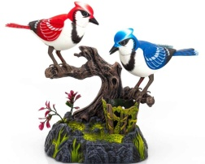
মাল্টিমিডিয়া ক্লাসে সকলকে স্বাগতম

Slide 2
স্বাগতম
বলিহার ডিগ্রি
কলেজ

Slide 3
‡gvt AvjgMxi †nv‡mb
‡gvt AvjgMxi †nv‡mb
cÖfvlK
পরিসংখ্যান বিভাগ
ewjnvi wWwMÖ K‡jR,
ewjnvi, bIMuv|
‡gvevBj b¤^i: 01722043680
alom_naogaon@yahoo.com

Slide 4
পাঠ পরিচিতি
4
শ্রেণিঃ একাদশ
বিষয়ঃ বাংলা
তারিখঃ ২০/০৭/২০১৯ ইং

Slide 5
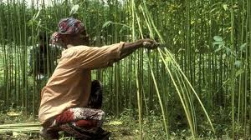
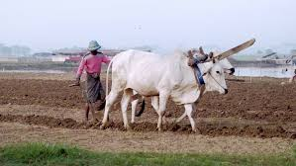
নিচের ছবিগুলো লক্ষ কর।

Slide 6
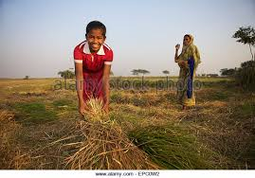
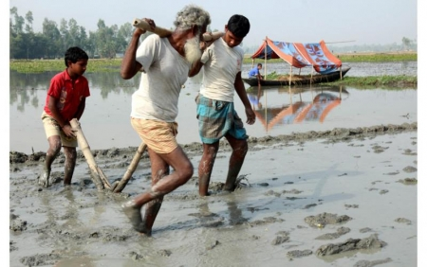
ছেইলা- ছেলে। কৌপিন-ল্যাঙ্গট,চীরবসন

Slide 7
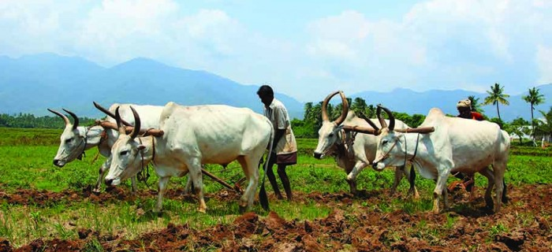
চাষাই সমাজের মেরুদণ্ড- বাংলাদেশ কৃষি প্রধান দেশ।

Slide 8
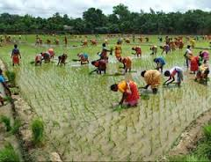

Slide 9
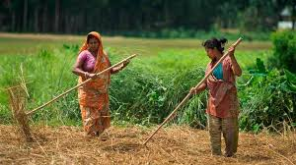

Slide 10
শ্রেণিঃএকাদশ বিষয়ঃ বাংলা ১ম পত্র সাধারণ পাঠঃ গদ্যাংশ বিশেষ পাঠঃ চাষার দুক্ষু

Slide 11
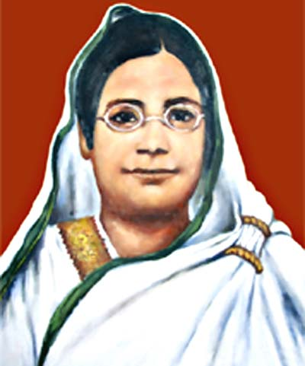
আজকের পাঠ- ‘চাষার দুক্ষু" রোকেয়া সাখাওয়াত হোসেন (১৮৮০-১৯৩২)

Slide 12
লেখক পরিচিতি নাম : রোকেয়া সাখাওয়াত হোসেন জন্ম পরিচয় : ৯ডিসেম্বর, ১৯৮০ পিতৃ ও মাতৃ-পরিচয়: জহিরদ্দীন আবু হায়দার সাবের, রাহাতুন্নেসা চৌধুরী। শিক্ষাজীবন : পারিবারিক রক্ষণশীলতার কারণে তিনি প্রাতিষ্ঠানিক শিক্ষা লাভ করতে পারেননি। বড় ভাই ও স্বামীর সহযোগিতায় জ্ঞান চর্চায় সাফল্য লাভ করেন। কর্মজীবন : প্রথম জীবনে গৃহিণী।স্বামীর মৃত্যুর পর সমাজ সংস্কার,নারী শিক্ষা,কর্মসংস্থান ও আইনগত অধিকার প্রতিষ্ঠায় আত্ননিয়োগ করেন। সাহিত কর্ম : গদ্য গ্রন্থ- মতিচুর,অবরোধবাসিনী,ড্যালিসিয়া হত্যা,নূরইসলাম প্রভৃতি। উপন্যাস-পদ্মরাগ,সুলতানার স্বপ্ন। জীবনাবসান: ৯ ডিসেম্বর,১৯৩২ খ্রিষ্টাব্দ।

Slide 13
শিখন ফল
সভ্যতার বস্তুগত দিক সম্পকে ধারনা লাভ করবে।
জাতির মেরুদন্ড চাষার সাথে অন্যান্য পেশাজীবী শ্রেণীর বৈষম্য সম্পর্কে জানতে পারবে।
বর্তমানে বাংলার কৃষকদের অবর্ণণীয় শ্রম এবং তাদের নিদারুন দারিদ্র্য সম্পর্কে জানতে পারবে।
পূর্বে দেশবাসীর বস্ত্র সমস্যা সমাধানে কৃষক রমণীদের সম্পকে© ধারনা পাবে।
সভ্যতার নামে পরানুকরণ ও বিলাসীতায় দরিদ্র কৃষকদের পরিনতি সম্পর্কে জানতে পারবে।
সভ্যতা বিস্তারের সাথে সাথে দেশি শিল্পগুলো ক্রমশ বিলুপ্ত হওযার কারণ সম্পর্কে জানতে পারবে।
দেশের চাষিদের অবস্থার পরিবর্তনে স্বদেশী পণ্য উৎপাদন ও ব্যবহার সম্পর্কে জানতে পারবে।
গ্রামে গ্রামে পাঠশালা আর ঘরে ঘরে চরকা ও টেকোর প্রয়োজনীয়তা সম্পর্কে ধারনা লাভ করতে পারবে।

Slide 14
উৎস পরিচিতি রোকেয়া সাখাওয়াত হোসেন রচিত চাষার দুক্ষু শীর্ষক রচনাটি বাংলা একাডেমী প্রকাশিত রোকেয়া রচনাবলি থেকে চয়ন করা হয়েছে। এটি বঙ্গীয় মুসলমান সাহিত্য পত্রিকায় প্রথম প্রকাশিত হয়।

Slide 15
রচনার বক্তব্য বিষয় রোকেয়া সাখাওয়াত হোসেন মুলত সমকালীন অবহেলিত মুসলমান সমাজের দুঃখ-দুর্দশা ও কুসংস্কারের বিরুদ্ধে লেখনী ধারন করেছিলেন।তাঁর শিক্ষা ও সামাজিক কর্মকাণ্ড থেকে শুরু করে লেখালেখির জগত উৎসর্গ করেছেন পশ্চাৎপদ নারী সমাজের মুক্তির জন্য। কিন্ত ‘চাষার দুখু’ প্রবন্ধটি একটু ভিন্নতর।এই প্রবন্ধে তিনি চাষা তথা বাংলার কৃষক সমাজের চরম দৈন্য ও তার প্রতিকারের উপায় প্রসঙ্গে আলোকপাত করছেন। এছাড়াও লেখিকা গ্রামীণ কুটির শিল্প কে বাচিয়ে রাখার পরামর্শ দিয়েছেন।

Slide 16
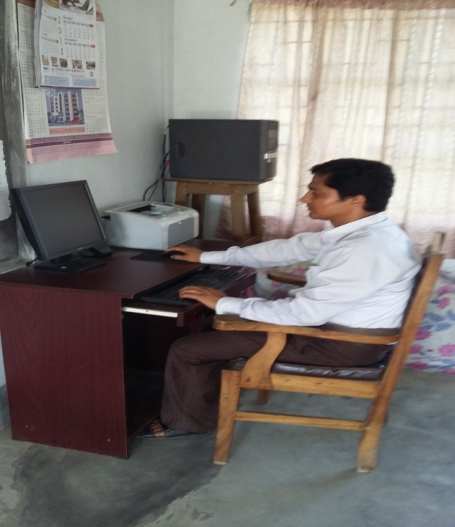
সময়ঃ- ১ মিনিট
একক কাজ
লেখিকা কেন প্রাতিষ্ঠানিক শিক্ষা লাভ করতে পারেননি?
Notes:
মোছাঃ মাহফুজা পারভীন (মিষ্টি), প্রভাষকঃ বাংলা, বালিহার ডিগ্রী কলেজ, নওগাঁ ।

Slide 17
১। “ক্ষেতে ক্ষেতে পুইড়া মরি, রে ভাই পাছায় জোটেনা ত্যানা। বৌ-এর পৈছা বিকায় তবু ছেইলা পায় না দানা।”
গদ্যাংশে বর্ণীত কতিপয় কবিতার লাইন
২। এ কঠোর মহীতে চাষা এসেছে শুধু সহিতে; আর মরমের ব্যথা লুকায় মরমে জঠর-অনলে দহিতে।

Slide 18
৩। শিরে দিয়ে বাঁকা তাজ
ঢেকে রাখে টাক।
৪। সর্বাঙ্গে ব্যাথা
ঔষধ দিব কোথা ?
আর- এ বহ্নির শত শেখা
কে করিবে গগনা?

Slide 19
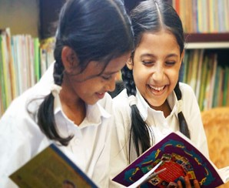
জোড়ার কাজ
সময়ঃ- ২ মিনিট
চাষার দুক্ষু প্রবন্ধে কোন শিল্পের কথা বলা হয়েছে? ব্যাখ্যা কর।
Notes:
মোছাঃ মাহফুজা পারভীন (মিষ্টি), প্রভাষকঃ বাংলা, বালিহার ডিগ্রী কলেজ, নওগাঁ ।

Slide 20
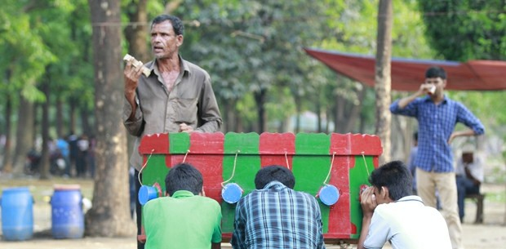
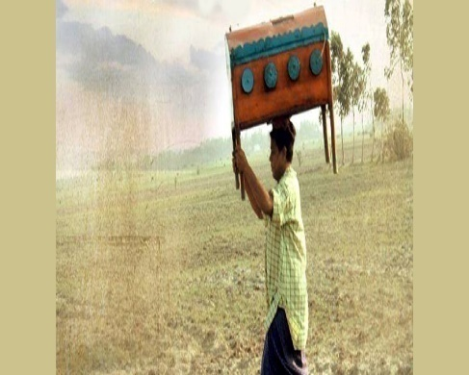
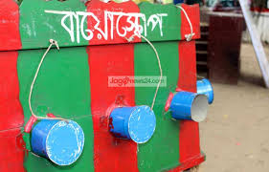
শব্দার্থ এন্ডি- মোটা রেশ্মি কাপড়। বায়োস্কোপ-চলচিত্র,সিনেমা।

Slide 21
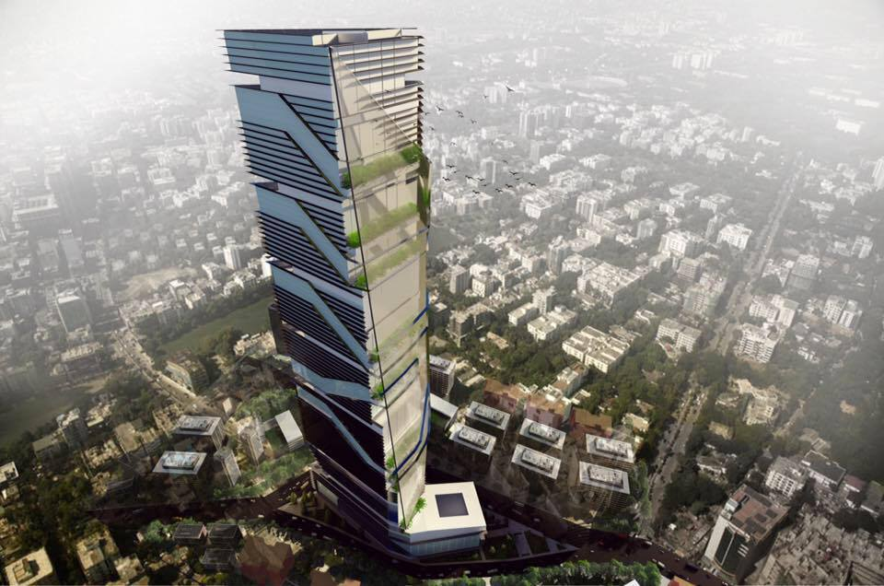
অভ্রভেদী- আকাশচুম্বি

Slide 22
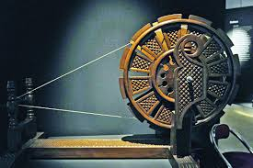
চরকা- সুতা পাকানোর যন্ত্র।

Slide 23
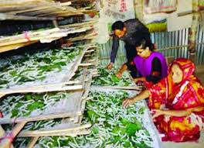
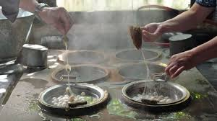
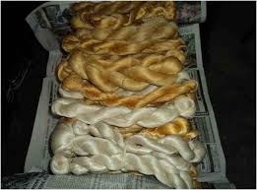
ছবিগুলো লক্ষ কর- কিভাবে এন্ডি পোকা থেকে গুটি, গুটি থেকে সুতা এবং সুতা থেকে মূল্যবান এন্ডি কাপড় তৈরি হয়।

Slide 24
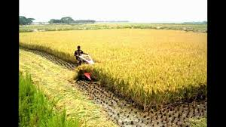
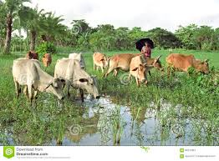
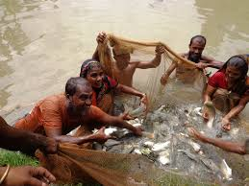
প্রায় দেড়শত বছর পূর্বে চাষাদের- গোয়ালভরা গরু, গোলা ভরা ধান, ও পুকুর ভরা মাছ ছিল। নিচের ছবিগুলো দেখ।

Slide 25
আধুনিক সভ্যতার সঙ্গে সঙ্গে দেশী শিল্পসমূহ ক্রমশ বিলুপ্ত হইয়াছে।”-উক্তিটির তাৎপর্য লেখ।
দলীয় কাজ
সময়ঃ- ৫ মিনিট

Slide 26
মূল্যায়ণ ১। রোকেয়া সাখাওয়াত হোসেন কত খ্রীষ্টাব্দে জন্মগ্রহন করেন বল? ২। কোন মহাযুদ্ধ পৃথিবীকে সর্বস্বান্ত করেছে? ৩। এন্টি কাপড় কি নামে ইউরোপীয়দের অঙ্গে শোভা পায়? ৪। কত বছর পূর্বে ভারতবাসী অসভ্য ও বর্বর ছিল?

Slide 27
বাড়ির কাজ
মোরাই-ভরা ধান ছিল,গোয়াল ভরা গরু ছিল,উঠান ভরা মুরগি ছিল, এ কথার অর্থ কী ?

Slide 28
ধন্যবাদ
আবার দেখা হবে।

